Slide 1
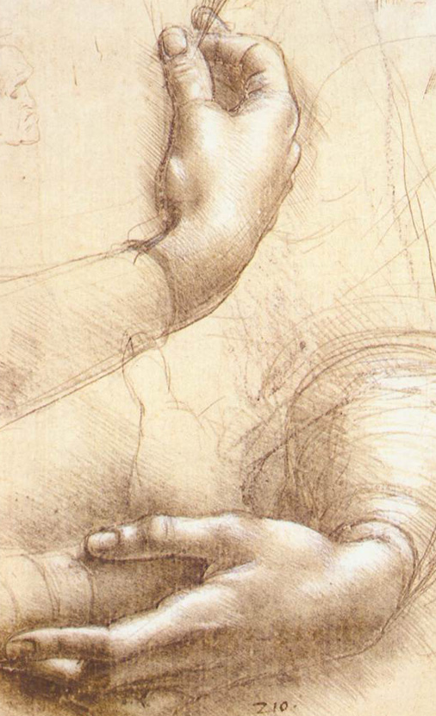
Atrophie de la main: diagnostic différentiel
Raul Juntas Morales
François Wang

Slide 2
Myopathie distale
Atteinte isolée de la branche profonde du nerf ulnaire
Syndrome du canal carpien
Forme focale de neuropathie dysimmunitaire
Ulnaire au coude
Tronc inférieur ou faisceau interne du PB (TOS)
Syringomyélie
Neuropathie périphérique diffuse
Ischémie centro-médullaire
Atteinte élective de la branche thénarienne
Radiculaire C8/D1
SLA
Syndrome du canal de Guyon
Maladie d’Hirayama

Slide 3
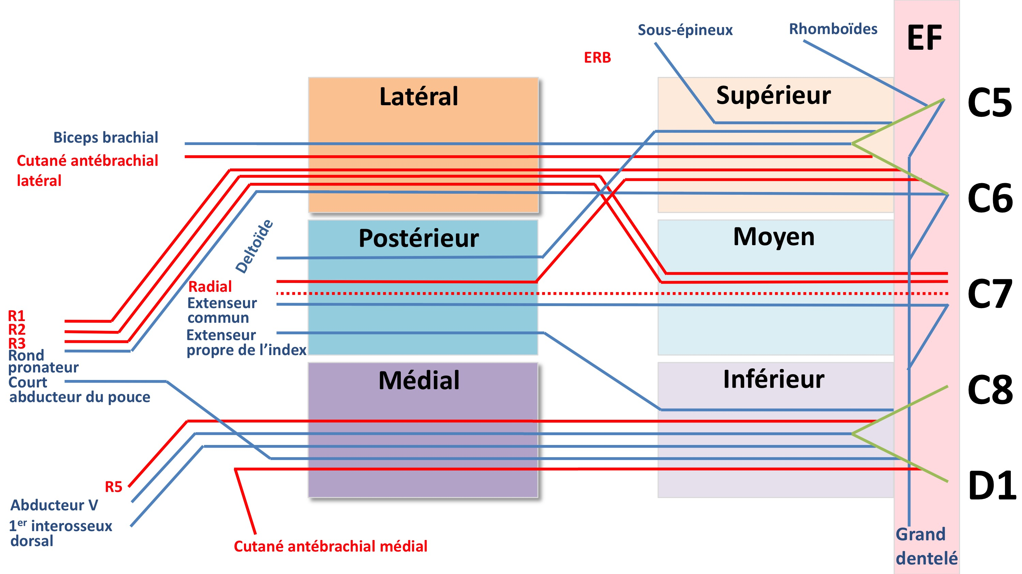
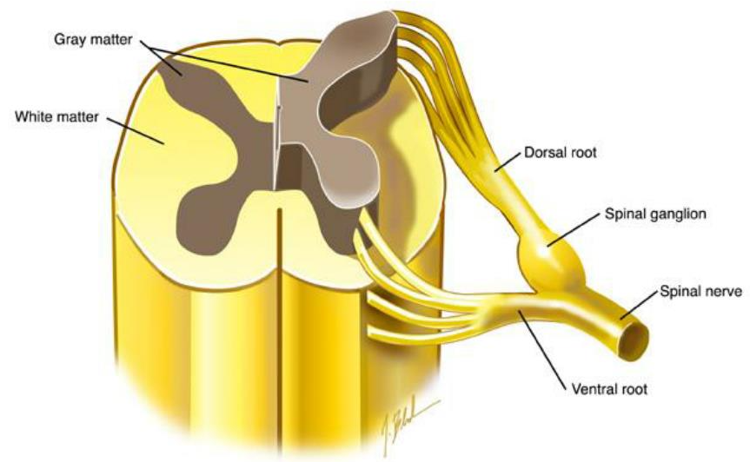
MEDIAN
ULNAIRE
TOS

Slide 4
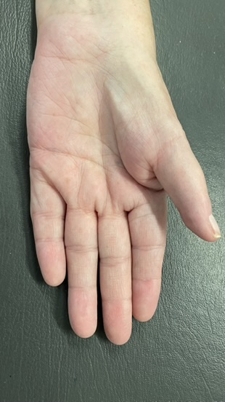
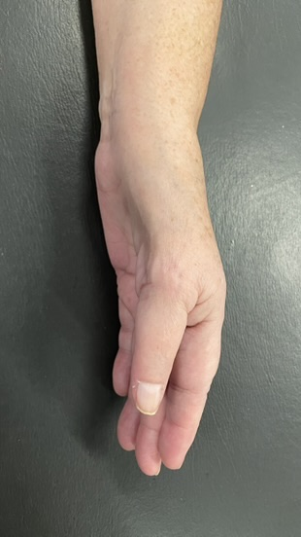
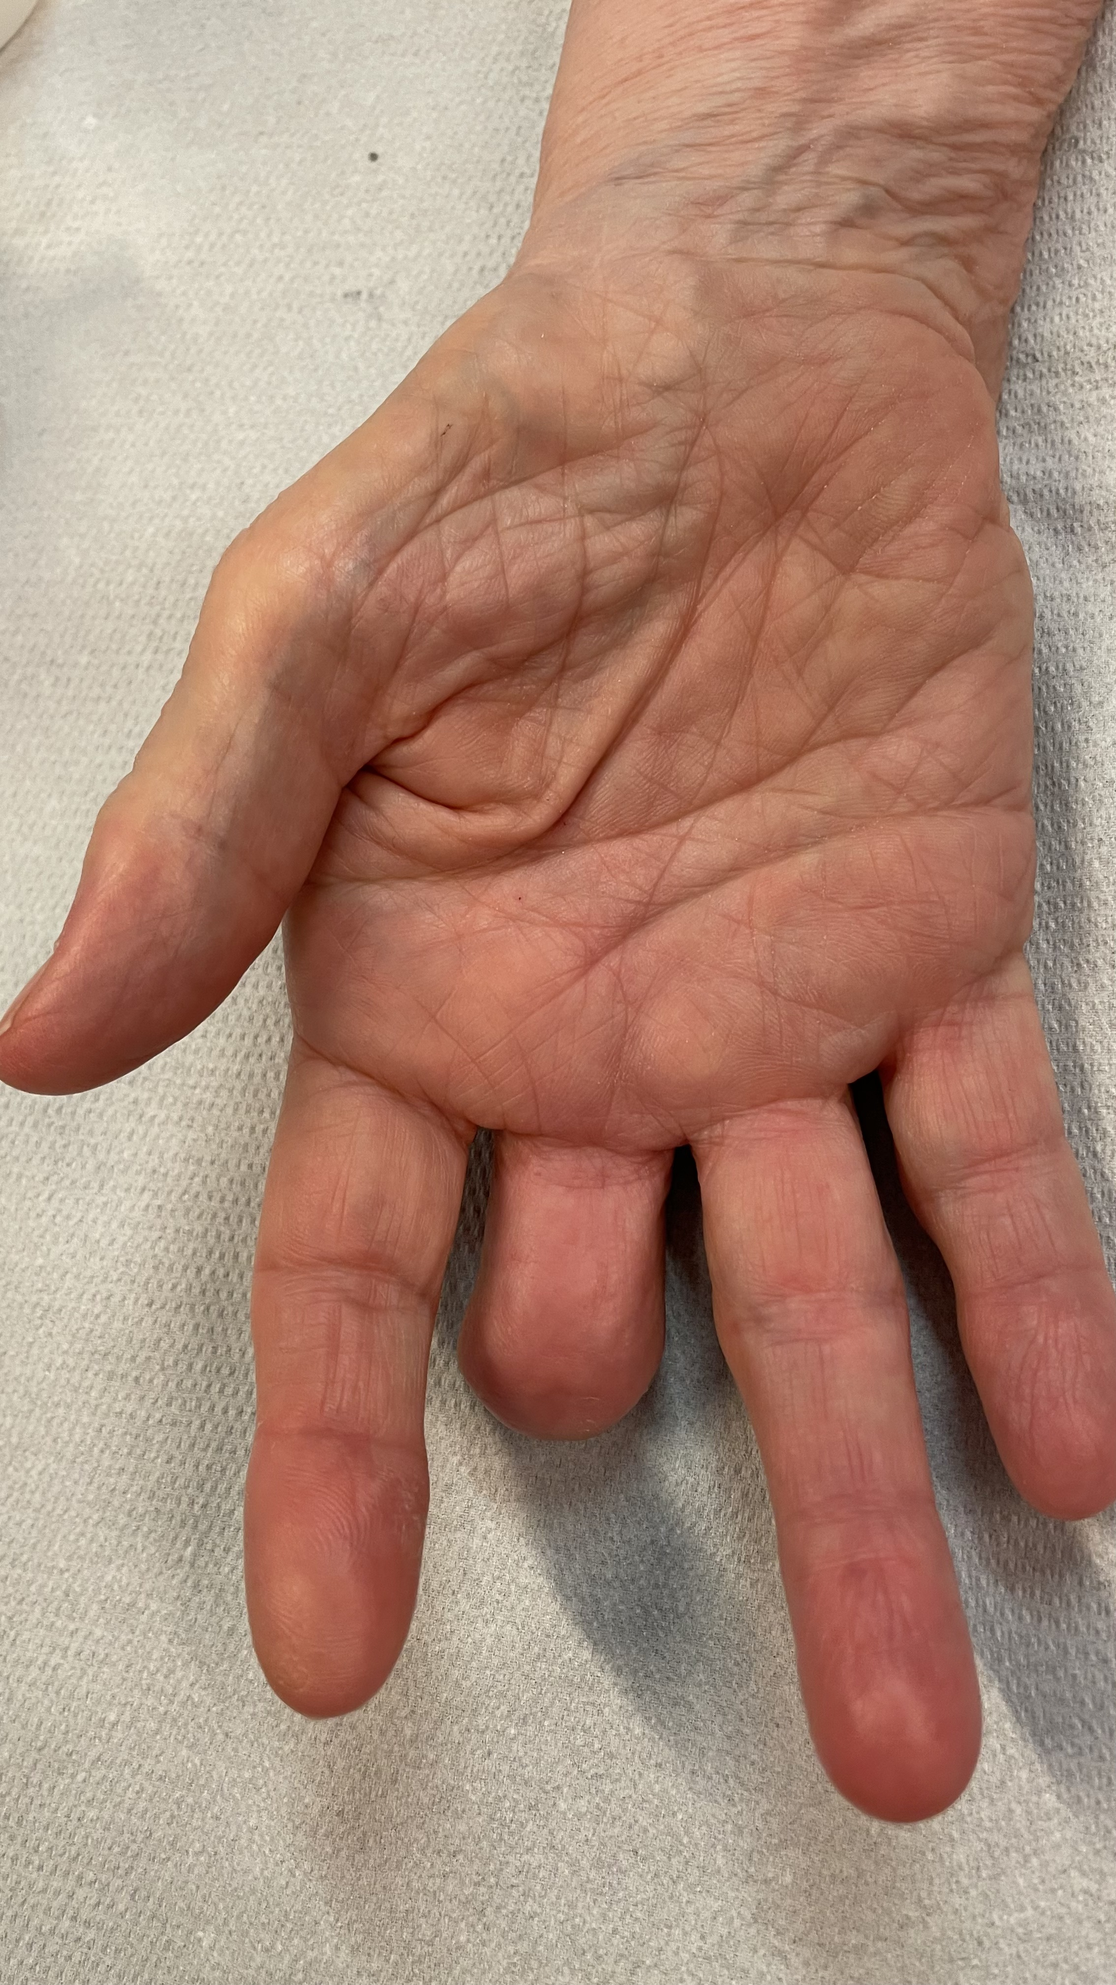
Agénésie
AMYOTROPHIE
OU

Slide 5
Rien en dehors de la main
Syndrome du canal carpien
Atteinte élective de la branche thénarienne
Syndrome du canal de Guyon ou branche profonde isolée
Ulnaire au coude (sauf fléchisseur ulnaire du carpe)

Slide 6
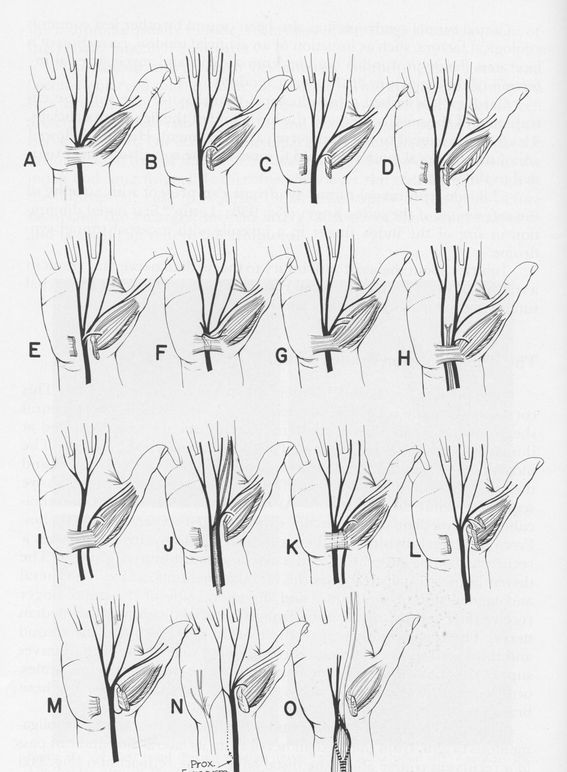
Vignette n°1
- Madame R, 49 ans
- Pr. d’endocrinologie
- Pas d’ATCD notable
- S’est aperçue depuis quelques semaines d’une gène de la main gauche
- éminence thénar moins charnue
- Aucune douleur
- Aucun trouble sensitif
- Examen : déficit limité au C. Abd. I
- Pas de déficit sensitif
- ROT présents
(Thierry Maisonobe)

Slide 7
N moteurs | LDM (ms) | Amp (mV) | VCM (m/s) | F (ms)
Médian G | 4,0 | 4,1 | 47 | 21,5
Médian Dr | 3,3 | 12,7 | 54 | 22,7
Ulnaire G | 2,6 | 7,8 | 61/52 | 22,9
Ulnaire Dr | 2,7 | 9,5 | 65/68 | 23,8
N sensitifs & mixtes | Segments | LD (ms) | Amp (μV) | VCS (m/s)
Médian G | Paume/poignet | 1,6 | 78,9 | 51
Médian Dr | Paume/poignet | 1,8 | 60,3 | 47
Ulnaire G | IV/poignet | 3,4 | 17,5
Ulnaire G | V/poignet | 2,9 | 26,3
CABM G | Coude | 2,8 | 41,5
CABM Dr | Coude | 2,9 | 39,8
Qu’en pensez-vous ?
(Thierry Maisonobe)

Slide 8
N moteurs | LDM (ms) | Amp (mV) | VCM (m/s) | F (ms)
Médian G | 4,0 | 4,1 | 47 | 21,5
Médian Dr | 3,3 | 12,7 | 54 | 22,7
Ulnaire G | 2,6 | 7,8 | 61/52 | 22,9
Ulnaire Dr | 2,7 | 9,5 | 65/68 | 23,8
- Atteinte isolée de la branche motrice thénarienne ?
- Syndrome du canal carpien moteur ?
- Atteinte du n. médian au-dessus du coude
- Atteinte plexique ?
- Atteinte radiculaire (C8)D1 ?
- Motoneurone ?
- Variante anatomique (AMG, RC) ?
Que faites-vous ?
N sensitifs & mixtes | Segments | LD (ms) | Amp (μV) | VCS (m/s)
Médian G | Paume/poignet | 1,6 | 78,9 | 51
Médian Dr | Paume/poignet | 1,8 | 60,3 | 47
Ulnaire G | IV/poignet | 3,4 | 17,5
Ulnaire G | V/poignet | 2,9 | 26,3
CABM G | Coude | 2,8 | 41,5
CABM Dr | Coude | 2,9 | 39,8
(Thierry Maisonobe)

Slide 9
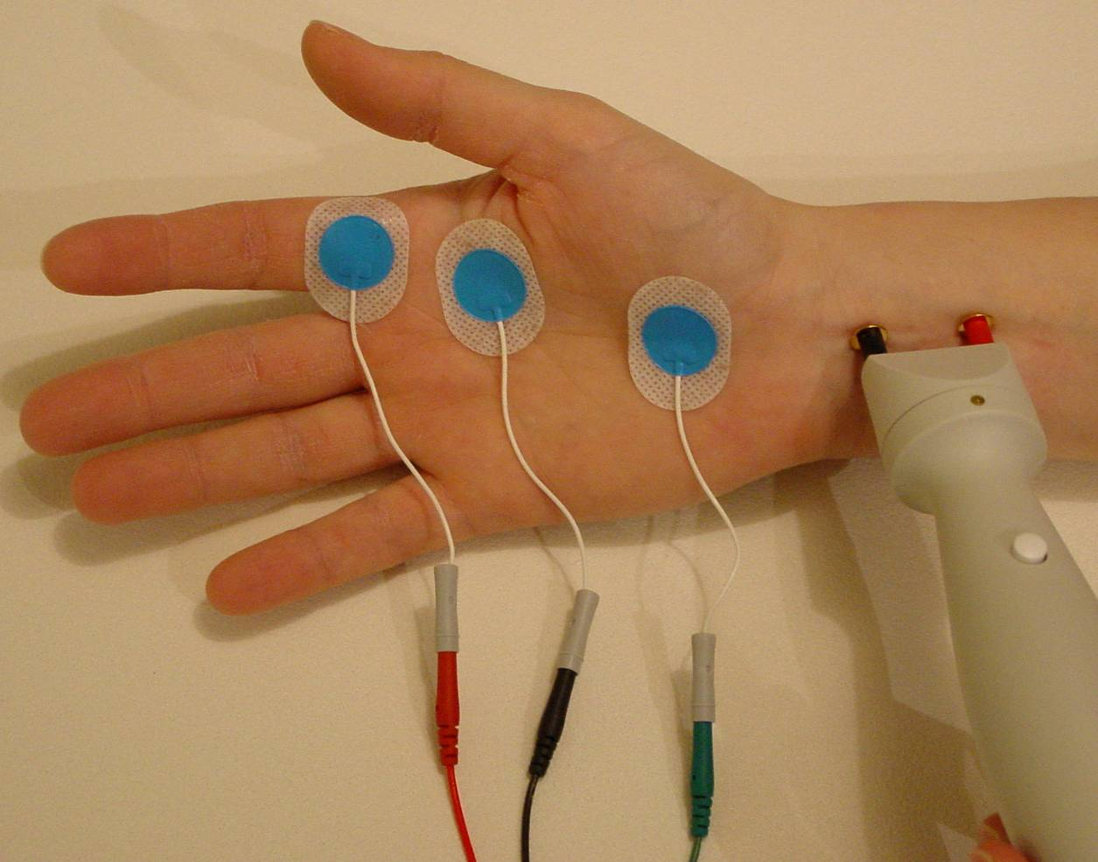
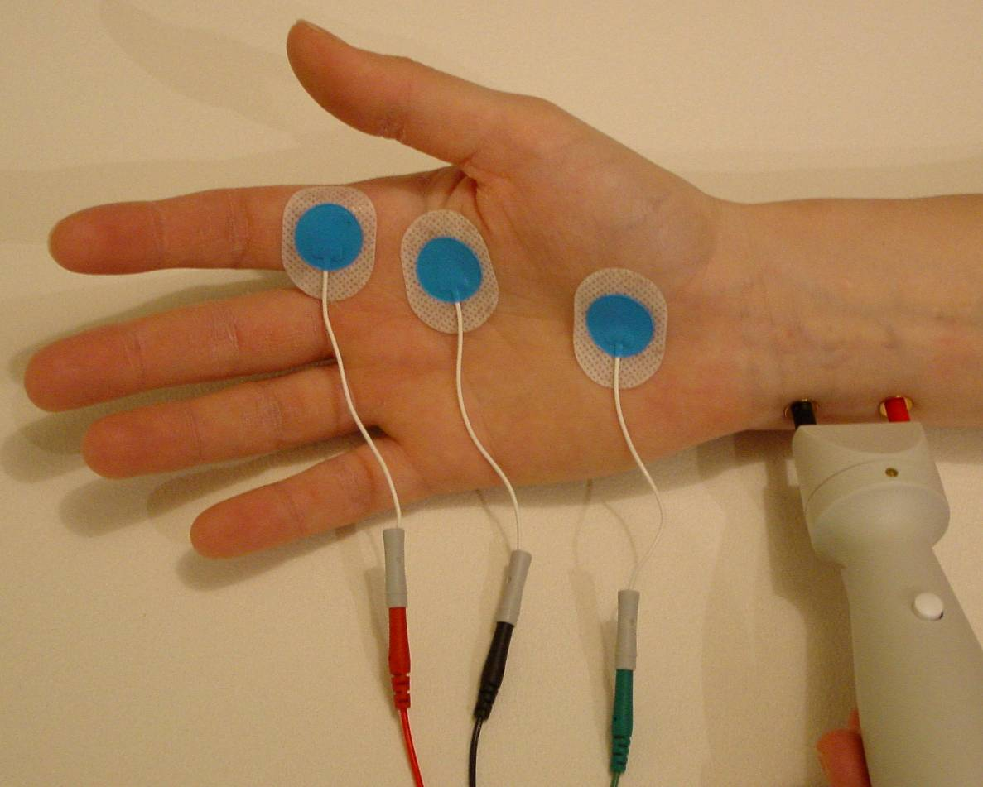
Syndrome du canal carpien moteur ?
N moteurs | Segment | LDM (ms) | Amp (mV) | VCM (m/s) | F (ms)
Médian G | Poignet/paume | 2,4 | 4,1 | 30
Médian Dr | Poignet/paume | 1,9 | 12,5 | 43
Médian G | Poignet - lombrical | 4,9
Ulnaire G | Poignet - interosseux | 3,7
VCM transcanalaire : > 40 m/s
Différence lombrical (médian) – IO (ulnaire) < 0,5 ms
(Photo Pr Jean-Philippe Camdessanché)
(Thierry Maisonobe)

Slide 10
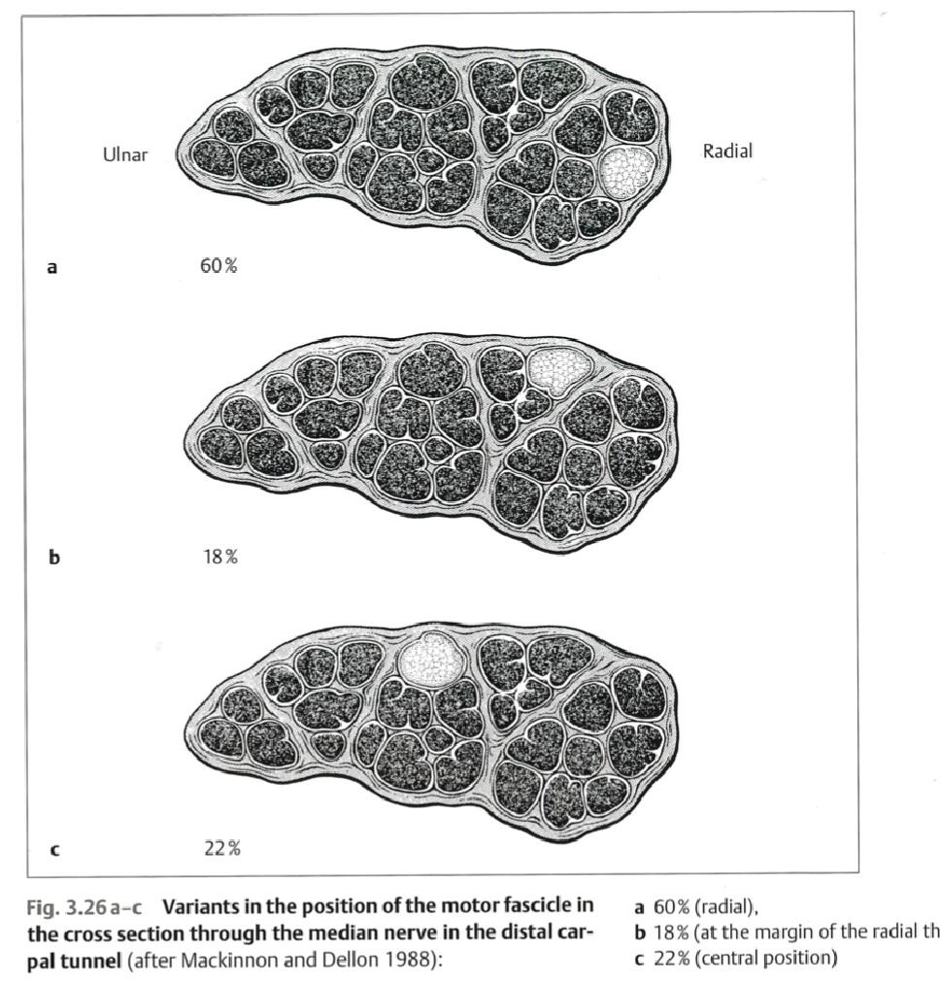
Syndrome du canal carpien moteur
Atteinte de la branche thénarienne
Comte-rendu opératoire:
« Ouverture du rétinaculum des fléchisseurs de façon très prudente et qui permet de retrouver effectivement un rameau thénarien qui est en position inhabituelle puisque émergeant en
position ulnaire par rapport au canal carpien et revenant en radial après coude bien visible »
(Thierry Maisonobe)

Slide 11
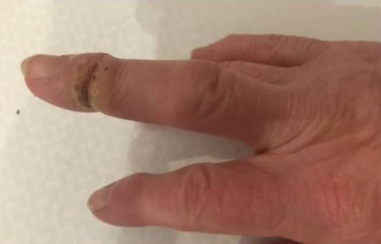
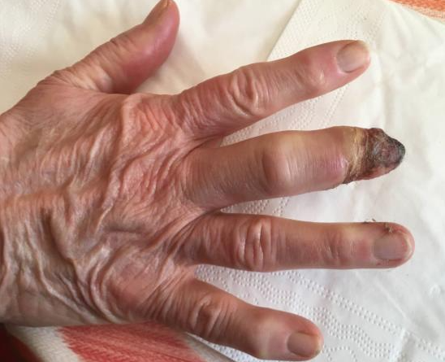
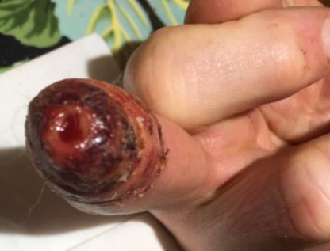
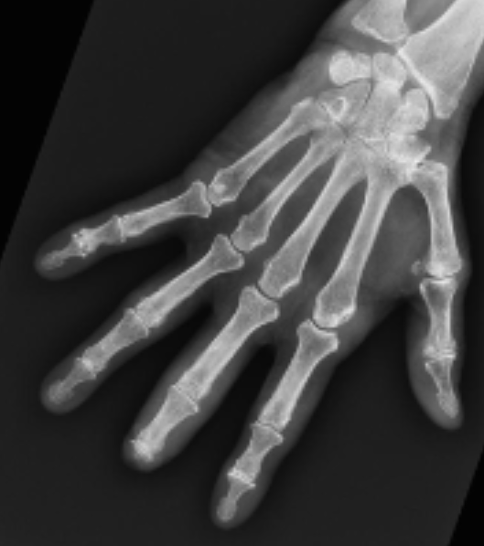
Vignette n°2
- Madame JM, 84 ans, 1 m 62
- Diabète de type 2 (ADO)
- Dactylolyse de R3 à droite, survenue spontanément sans douleur (constriction de l’articulation IPP -> évolution nécrotique -> perte osseuse en 5 mois) = Pseudo-aïnhum
- Amyotrophie thénarienne bilatéralement
- Avis ENMG : PNP ? TC ?

Slide 12
N moteurs | LDM (ms) | Amp (mV) | VCM (m/s) | F-M (ms)
Médian G | 4,4 | 0,8
Médian Dr | 4,8 | 0,9
Ulnaire G | 2,7 | 6,6 |  | 25,4
Ulnaire Dr | 2,5 | 7,0 |  | 25,9
N sensitifs & mixtes | Segments | LD (ms) | Amp (μV) | VCS (m/s)
Médian G | Paume/poignet |  | 0,0
Médian Dr | Paume/poignet |  | 0,0
Radial G | AB/Poignet | 1,3 | 29,9 | 62
Radial Dr | AB/Poignet | 1,4 | 28,3 | 56
CABM Dr | Coude | 1,3 | 11,0 | 60
Sural G | Jambe/cheville | 1,3 | 9,1 | 60,2
Qu’en pensez-vous ?

Slide 13
N moteurs | LDM (ms) | Amp (mV) | VCM (m/s) | F-M (ms)
Médian G | 4,4 | 0,8
Médian Dr | 4,8 | 0,9
Ulnaire G | 2,7 | 6,6 |  | 25,4
Ulnaire Dr | 2,5 | 7,0 |  | 25,9
N sensitifs & mixtes | Segments | LD (ms) | Amp (μV) | VCS (m/s)
Médian G | Paume/poignet |  | 0,0
Médian Dr | Paume/poignet |  | 0,0
Radial G | AB/Poignet | 1,3 | 29,9 | 62
Radial Dr | AB/Poignet | 1,4 | 28,3 | 56
CABM Dr | Coude | 1,3 | 11,0 | 60
Sural G | Jambe/cheville | 1,3 | 9,1 | 60,2
Que faites-vous ?

Slide 14
N moteurs | Segment | LDM (ms) | Amp (mV) | VCM (m/s) | F (ms)
Médian G | Poignet - lombrical | 10,7* | 0,06
Médian Dr | Poignet - lombrical | 10,1* | 0,13
Ulnaire G | Poignet - interosseux | 2,9 | 3,7
Ulnaire Dr | Poignet - interosseux | 3,2 | 3,6
* Recueil à l’aiguille
Que faites-vous ?
(Photo Pr Jean-Philippe Camdessanché)

Slide 15
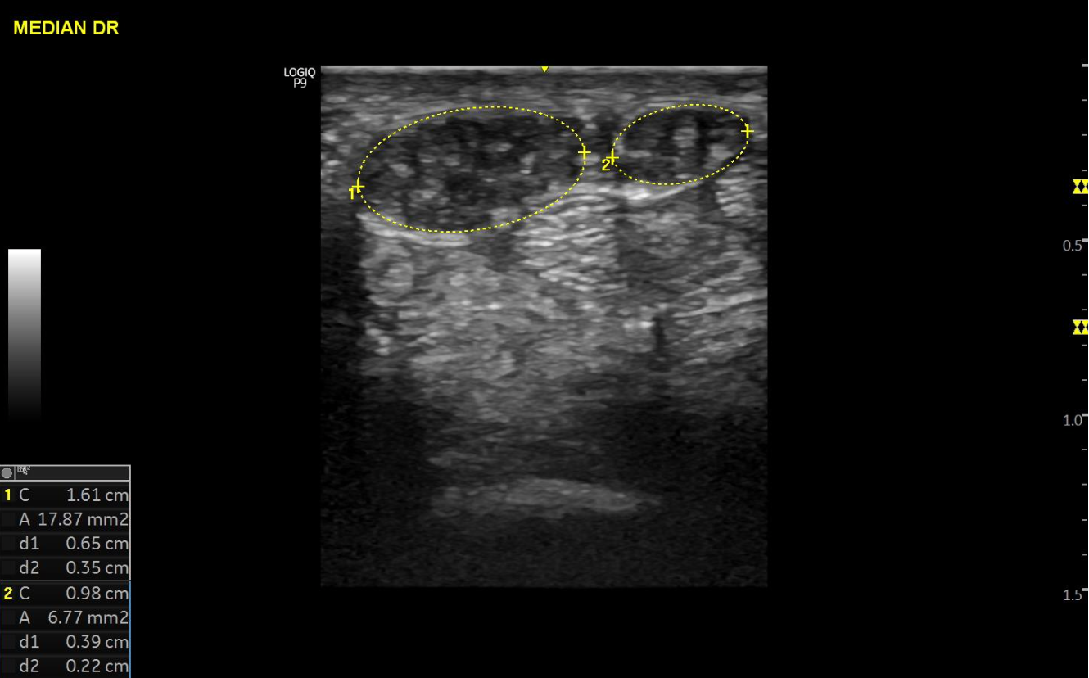
Syndrome du canal carpien stade 5
échographie
- nerf médian bi partita - surface transversale à l’entrée du canal carpien : 24,7 mm² (LSN : 11 mm²)

Slide 16
Le pseudo-aïnhum, également connu sous le nom de Dactylolysis Spontanea, est une maladie dermatologique rarissime caractérisée par l’apparition d’une bande fibreuse constrictive se développant au niveau des doigts et résultant en une auto-dactylolyse spontanée. Le « vrai » aïnhum est idiopathique et affecte uniquement les personnes d’origine africaine, contrairement au pseudo-aïnhum qui peut affecter également d’autres populations et présente des facteurs favorisants: surtout au cours des : - kératodermies ou d’anomalies de la kératinisation - maladies de système à tropisme vasculaire et articulaire (PR, sclérodermie, lupus) - neuropathies périphériques (diabète, alcool) - lymphœdème (enfant psychotique), lèpre …

Slide 17
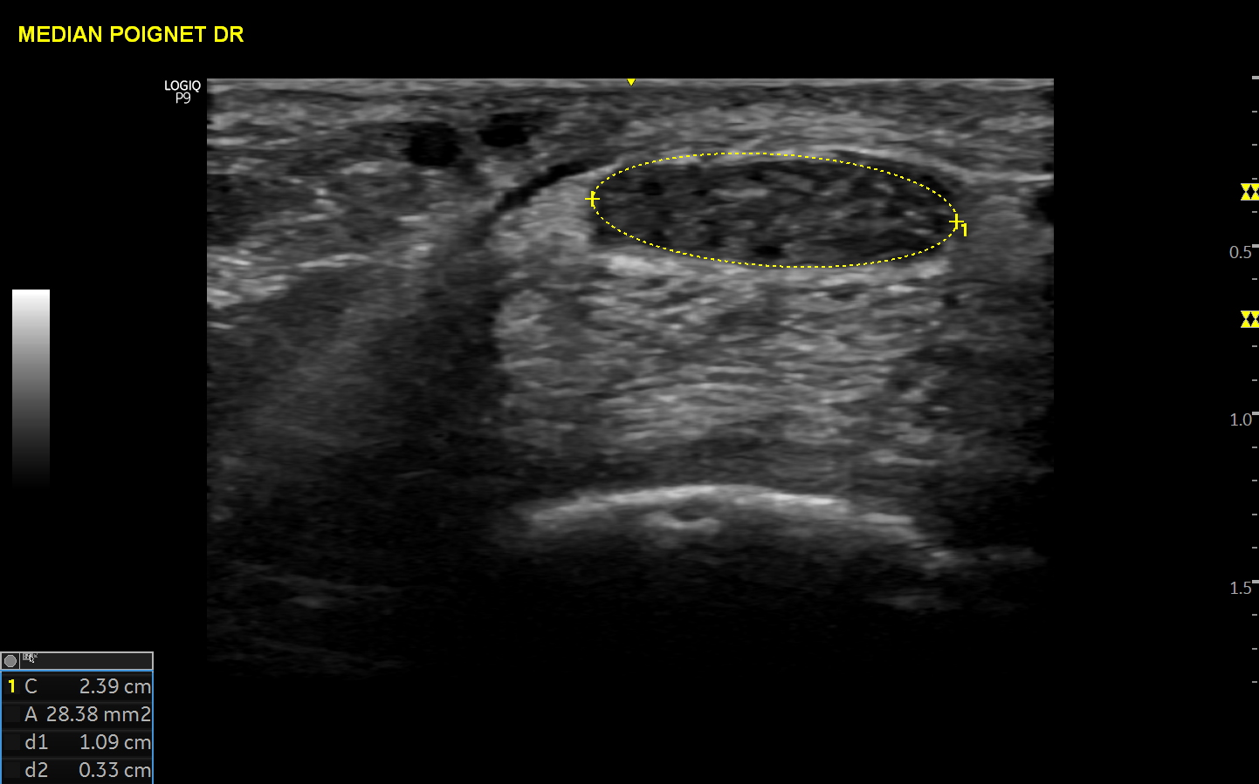
70 ans ; 1,58 m
Agénésie thénarienne
N moteurs | LDM (ms) | Amp (mV) | VCM (m/s) | F (ms)
Médian G | 0 | 0 | 0 | 0
Ulnaire G | 2,9 | 9,6 | 63/56 | 22,5
Amp (μV)
0
12,8
OU
N moteurs | LDM (ms) | Amp (mV) | F (ms)
Médian G | 2,9 | 1,26
Médian Dr | 3,1 | 0,42
Ulnaire G | 1,96 | 5,7 | 16
Ulnaire Dr | 1,85 | 8,7 | 16
7 ans ; 1,20 m
N sensitifs & mixtes | Segments | LD (ms) | Amp (μV)
Médian G | Paume/poignet | 1,8 | 46,1
Médian Dr | Paume/poignet | 1,8 | 38,0
28,38 mm²

Slide 18
Rien en dehors de la main et de l’avant-bras
Ulnaire au coude
Atteinte du PB : tronc inférieur (TOS neurologique)/faisceau interne
Maladie d’Hirayama
Forme focale de neuropathie dysimmunitaire
C8/D1 vs ischémie centro-médullaire
SLA (parfois au début)
Syringomyélie

Slide 19
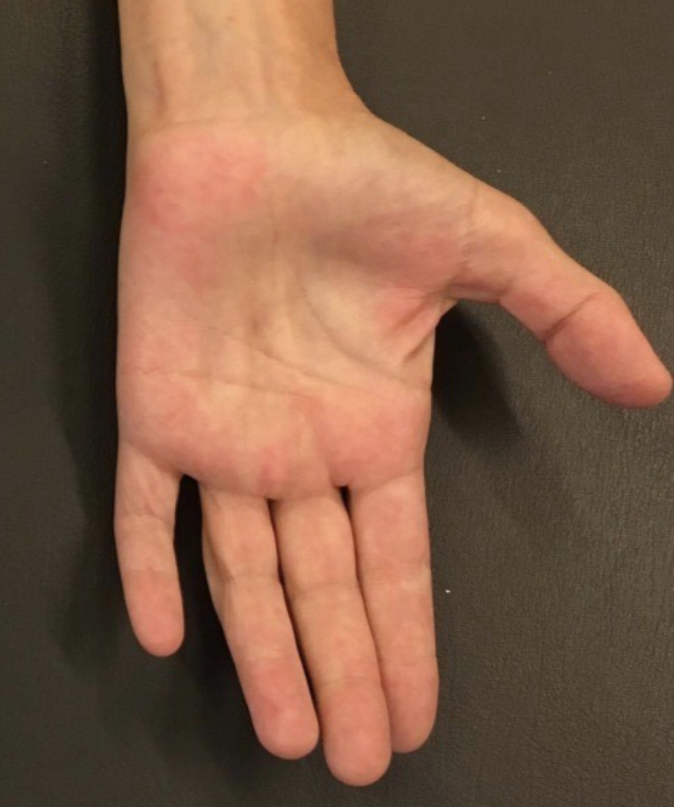
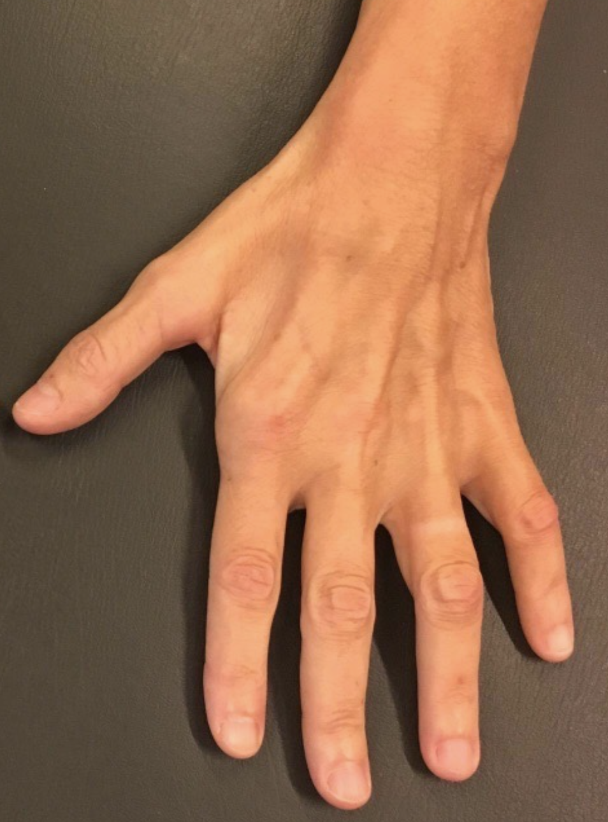
Vignette n°3
- Madame ND, 42 ans, 1m69
- Cervicobrachialgies bilatérales
- Difficultés à fléchir les doigts de la main Dr + douleurs importantes rachis cervical et tête
- Amyotrophie des muscles interosseux à droite
- Mise au point antérieure (avis rhumato, BIO, Rx cervicale, ENMG) -> atteintes des nerfs ulnaires aux coudes -> neurolyse à droite -> pas d’amélioration -> hypoesthésie du bord cubital de la main Dr, endormissement des MS quand ils sont maintenus en l’air -> Lyrica (+) et kiné pour la nuque (-)
- ENMG (24/05/12)

Slide 20
N moteurs | LDM (ms) | Amp (mV) | VCM (m/s) | F-M (ms)
Médian G | 3,0 | 8,9 |  | 23,0
Médian Dr | 3,0 | 9,9 |  | 23,2
Ulnaire G (Abd V) | 2,8 | 7,5 | 56/35 | 27,5
Ulnaire Dr (Abd V) | 2,8 | 5,1 | 56/36 | 26,5
Ulnaire G (1er IO) | 3,6 | 8,2 | 58/35 | 26,5
Ulnaire Dr (1er IO) | 3,9 | 5,4 | 59/36 | 25,7
N sensitifs & mixtes | Segments | LD (ms) | Amp (μV) | VCS (m/s)
Médian G | Paume/poignet | 1,2 | 33,1 | 66
Médian Dr | Paume/poignet | 1,3 | 26,8 | 64
Ulnaire G | Paume/poignet | 1,2 | 7,9 | 66
Ulnaire Dr | Paume/poignet | 1,3 | 6,0 | 64
Radial G | AB/Poignet | 1,3 | 30,8 | 64
Radial Dr | AB/Poignet | 1,4 | 28,3 | 66
CABM G | Coude | 1,2 | 18,0 | 68
CABM Dr | Coude | 1,1 | 20,6 | 70
Qu’en pensez-vous ?

Slide 21
N moteurs | LDM (ms) | Amp (mV) | VCM (m/s) | F-M (ms)
Médian G | 3,0 | 8,9 |  | 23,0
Médian Dr | 3,0 | 9,9 |  | 23,2
Ulnaire G (Abd V) | 2,8 | 7,5 | 56/35 | 27,5
Ulnaire Dr (Abd V) | 2,8 | 5,1 | 56/36 | 26,5
Ulnaire G (1er IO) | 3,6 | 8,2 | 58/35 | 26,5
Ulnaire Dr (1er IO) | 3,9 | 5,4 | 59/36 | 25,7
N sensitifs & mixtes | Segments | LD (ms) | Amp (μV) | VCS (m/s)
Médian G | Paume/poignet | 1,2 | 33,1 | 66
Médian Dr | Paume/poignet | 1,3 | 26,8 | 64
Ulnaire G | Paume/poignet | 1,2 | 7,9 | 66
Ulnaire Dr | Paume/poignet | 1,3 | 6,0 | 64
Radial G | AB/Poignet | 1,3 | 30,8 | 64
Radial Dr | AB/Poignet | 1,4 | 28,3 | 66
CABM G | Coude | 1,2 | 18,0 | 68
CABM Dr | Coude | 1,1 | 20,6 | 70
VCM ulnaire au coude > 50 m/s
Différence de VCM AB/Coude < 15 m/s
Différence F-M ulnaire/médian < 2 ms
Amp ulnaire (paume/poignet) > 10 μV
Que faire de plus ?

Slide 22
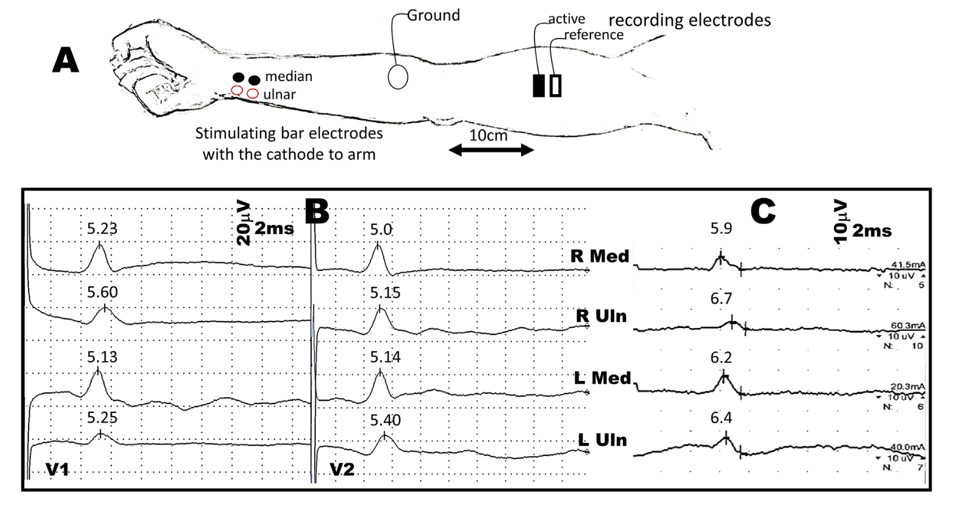
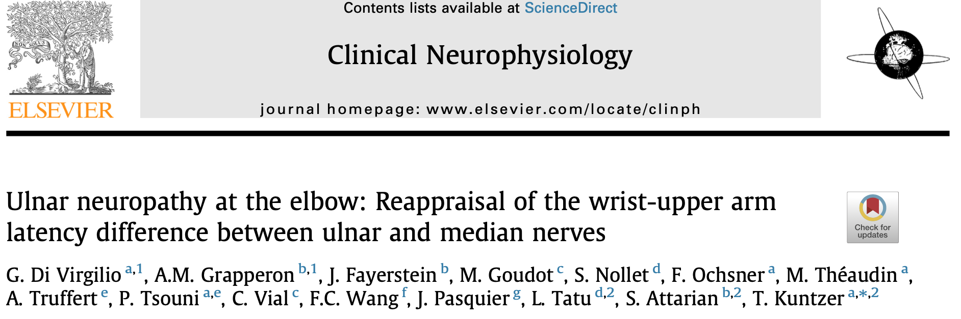
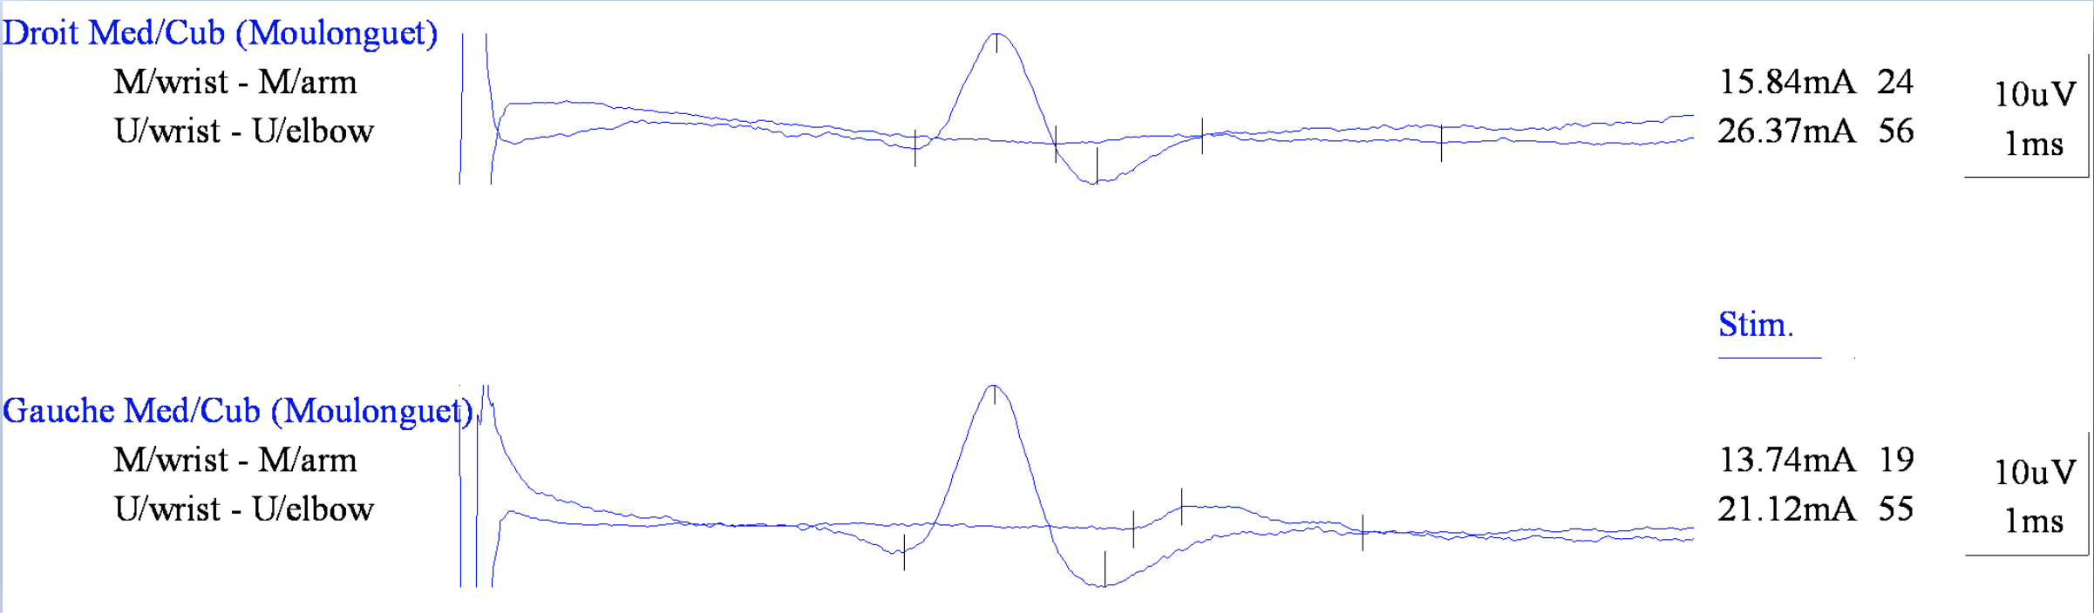
Med-Uln mixte : stimulation poignet – détection au bras
Différence
Médian/ulnaire
< 0,7 ms
Différence : 1,1 ms
Différence : 1,9 ms

Slide 23
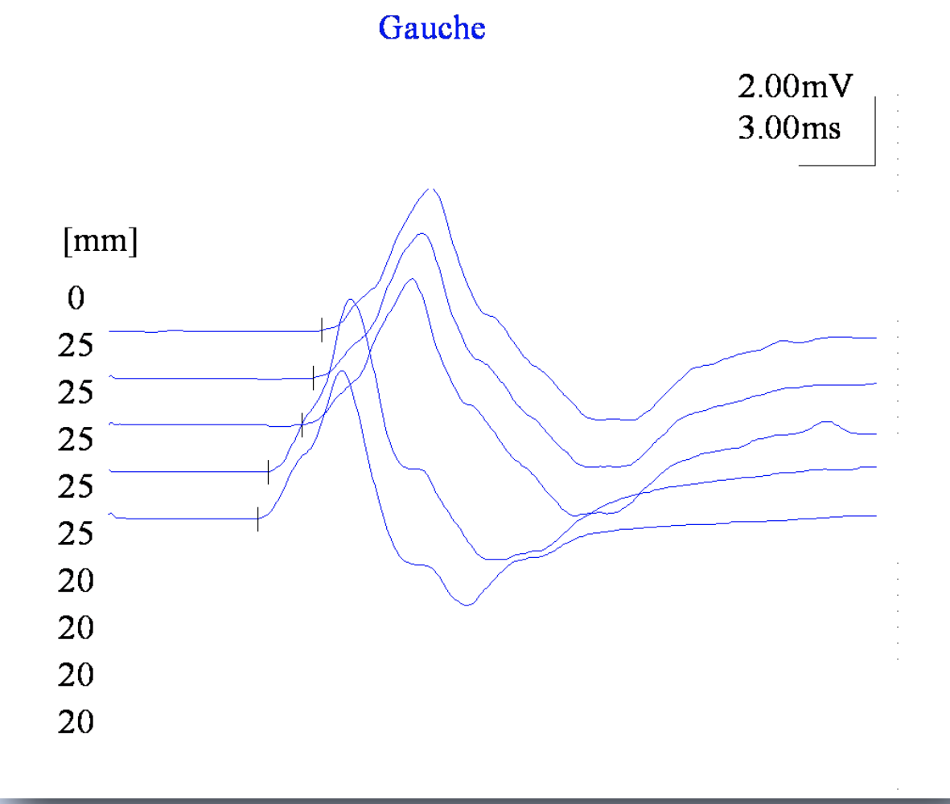
Stimulation étagée au coude tous les 25 mm
VCM entre 2 sites de stimulation
> 31 m/s
18 m/s

Slide 24
LDM sur le FUC
Réglages | 5 mV/D ; 5 ms/D ; 2 Hz – 5 KHz
Anatomie | > C8 → TPI → TSAI → nerf ulnaire
Au préalable | Patient assis AB en supination, tracer 3 repères : Epitrochlée 4 cm proximalement par rapport au 1er repère 10 cm distalement par rapport au 1er repère
Détection | Active (E1) à l’AB (troisième repère) ; référence (E2) sur la styloïde cubitale
Stimulation | Bras (second repère)
Normes | LDM : < 4,2 ms Différence de LDM G/D < 15% Différence d’amplitude G/D < 50%
Remarques | Particulièrement utile lorsque l’atteinte au niveau de la main est complète

Slide 25
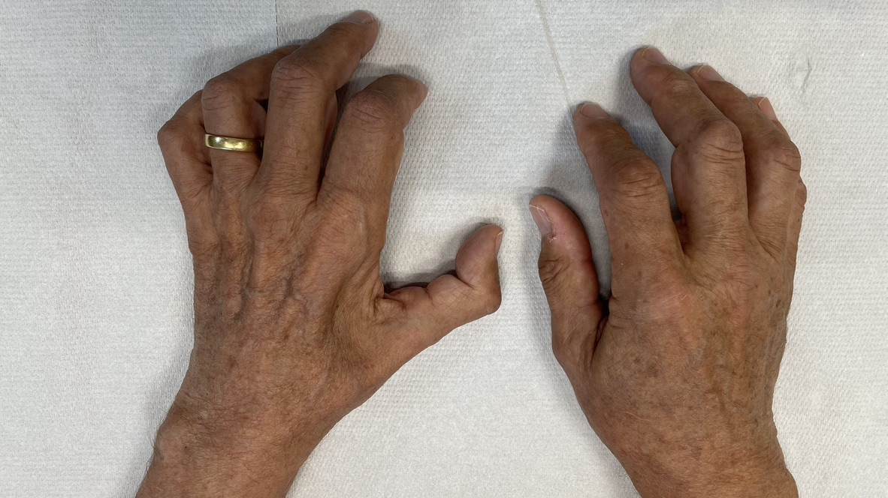
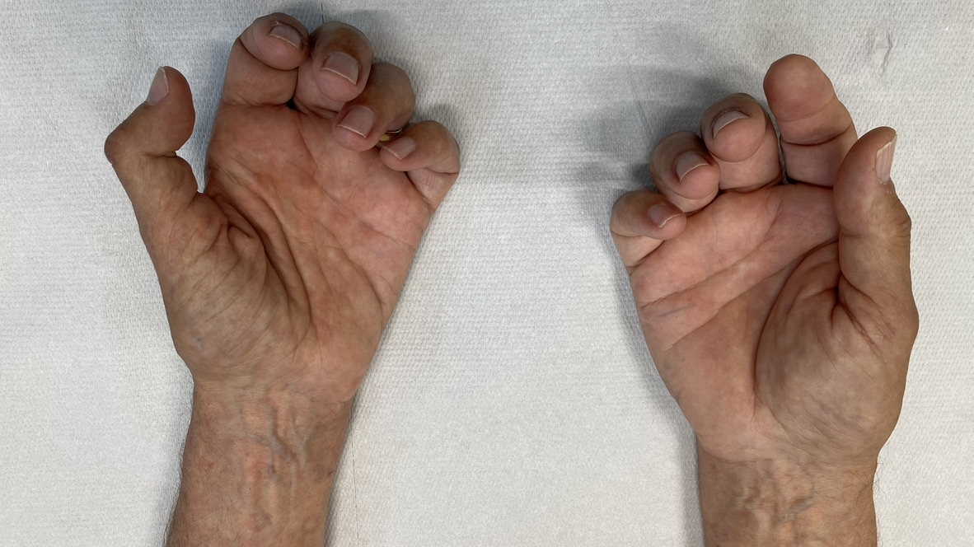
Vignette n°4
- Monsieur JG, né le 12/07/50, 1 m 80
- Vers 40 ans, difficultés motrices d’installation progressive, nerf ulnaire G -> nerf médian G dans son ensemble
- Puis (?), faiblesse MID (difficultés pour se mettre « en danseuse » à vélo) -> dérobement du genou en station debout
- Aucune composante sensitive, aucun ATCD
- Amyotrophie main G qui prédomine nettement dans le territoire ulnaire et quadricipital droit (1999)
- Pas de déficit moteur distal aux MI, mais impossibilité de passer de la position assise à la station debout
- Pas de déficit sensitif
- ROT stylo-radial Dr et rotulien G abolis
?
G
Dr
Dr
G

Slide 26
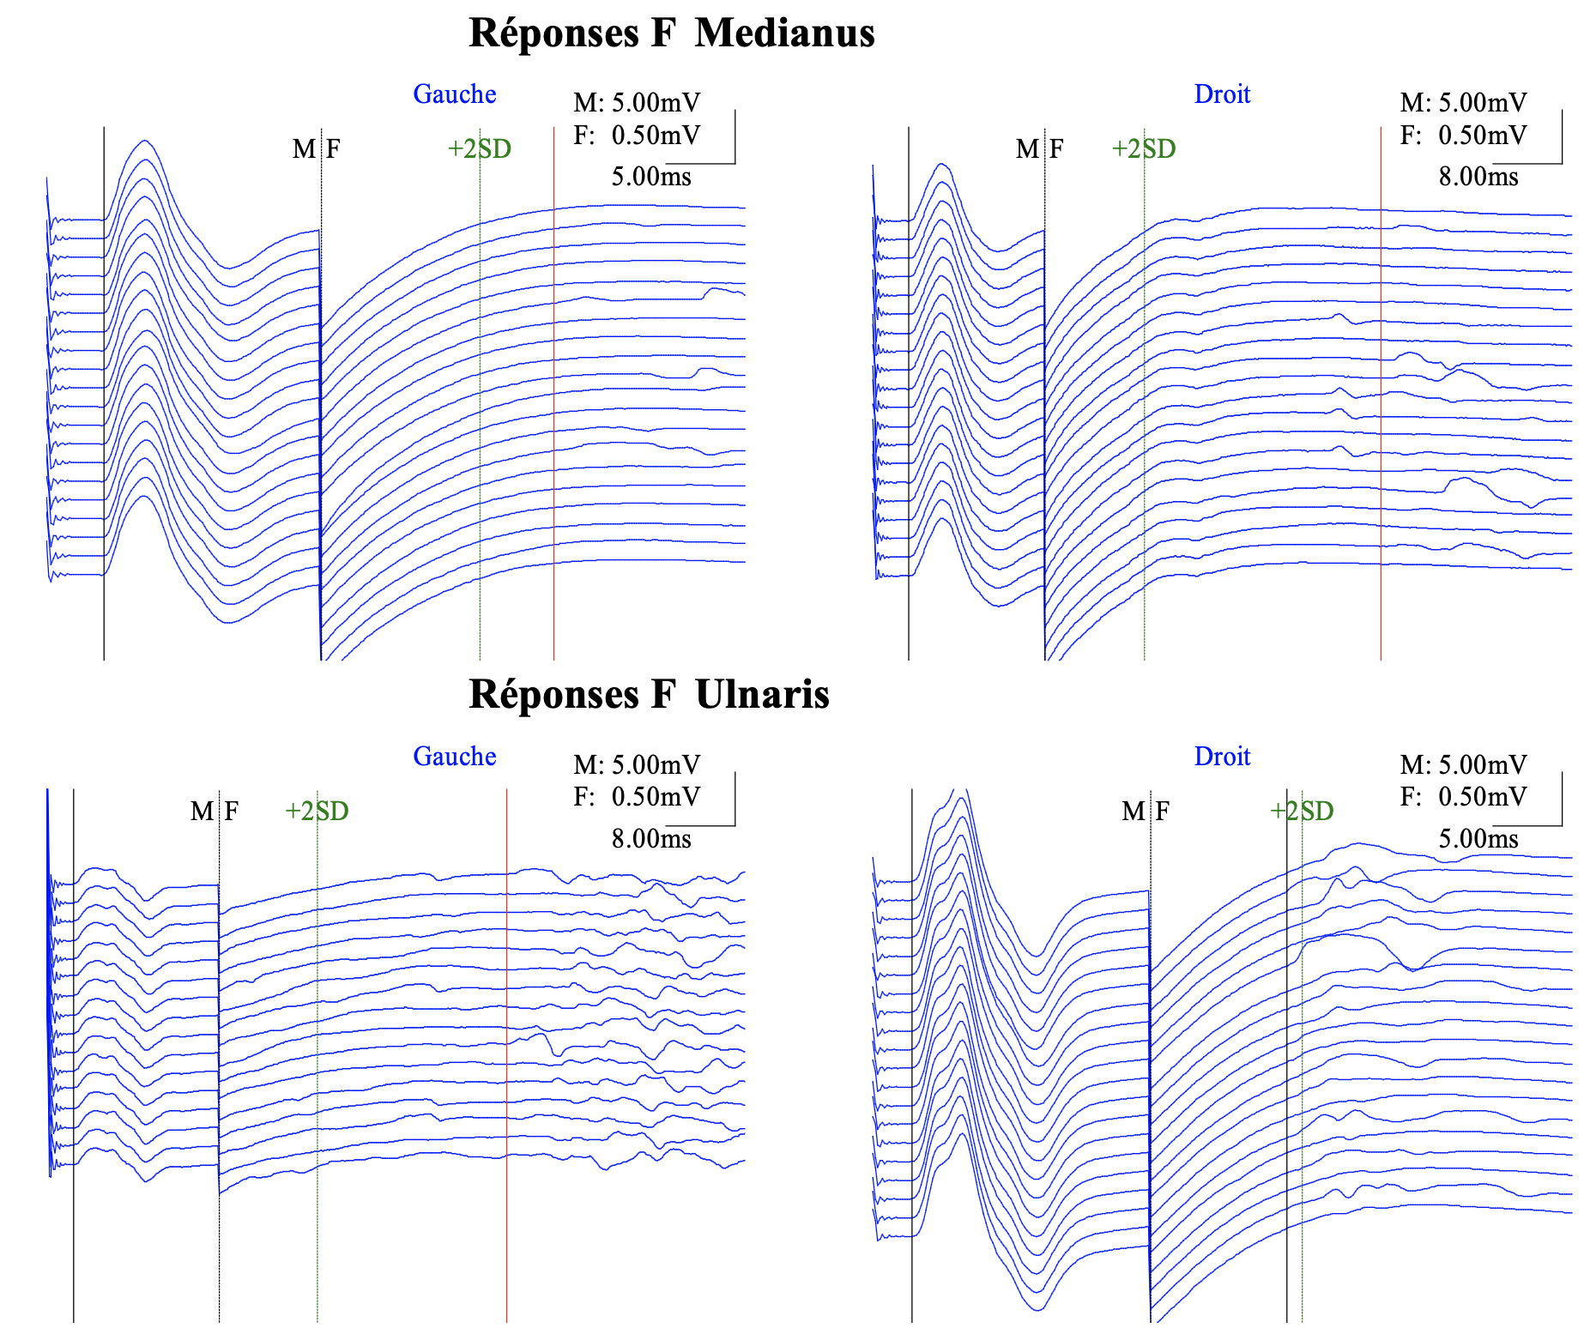
Examen du 27 novembre 2008
N moteurs | LDM (ms) | Amp (mV) | VCM (m/s) | F-M (ms)
Médian G | 4,2 | 8,2 | 50 | 32,7
Médian Dr | 4,2 | 5,7 | 17 | 54,8
Ulnaire G (Abd V) | 3,7 | 1,7 | 45 | 50,3
Ulnaire Dr (Abd V) | 2,9 | 10,5 | 47/41 | 27,2
Radial G (EI) | 2,5 | 7,6 | 49
Radial Dr (EI) | 2,5 | 7,4 | 33
+2DS
+2DS
+2DS
+2DS
N mixtes | Segments | LD (ms) | Amp (μV) | VCS (m/s)
Médian G | Paume/poignet | 1,5 | 23 | 53
Médian Dr | Paume/poignet | 1,4 | 25 | 57
Ulnaire G | Paume/poignet | 1,5 | 15 | 53
Ulnaire Dr | Paume/poignet | 1,3 | 17 | 60
Radial Dr | AB/Poignet | 1,4 | 25 | 57
Qu’en pensez-vous ?

Slide 27
Examen du 27 novembre 2008
N moteurs | LDM (ms) | Amp (mV) | VCM (m/s) | F-M (ms)
Médian G | 4,2 | 8,2 | 50 | 32,7
Médian Dr | 4,2 | 5,7 | 17 | 54,8
Ulnaire G (Abd V) | 3,7 | 1,7 | 45 | 50,3
Ulnaire Dr (Abd V) | 2,9 | 10,5 | 47/41 | 27,2
Radial G (EI) | 2,5 | 7,6 | 49
Radial Dr (EI) | 2,5 | 7,4 | 33
+2DS
+2DS
+2DS
+2DS
N mixtes | Segments | LD (ms) | Amp (μV) | VCS (m/s)
Médian G | Paume/poignet | 1,5 | 23 | 53
Médian Dr | Paume/poignet | 1,4 | 25 | 57
Ulnaire G | Paume/poignet | 1,5 | 15 | 53
Ulnaire Dr | Paume/poignet | 1,3 | 17 | 60
Radial Dr | AB/Poignet | 1,4 | 25 | 57
Qu’en pensez-vous ?

Slide 28
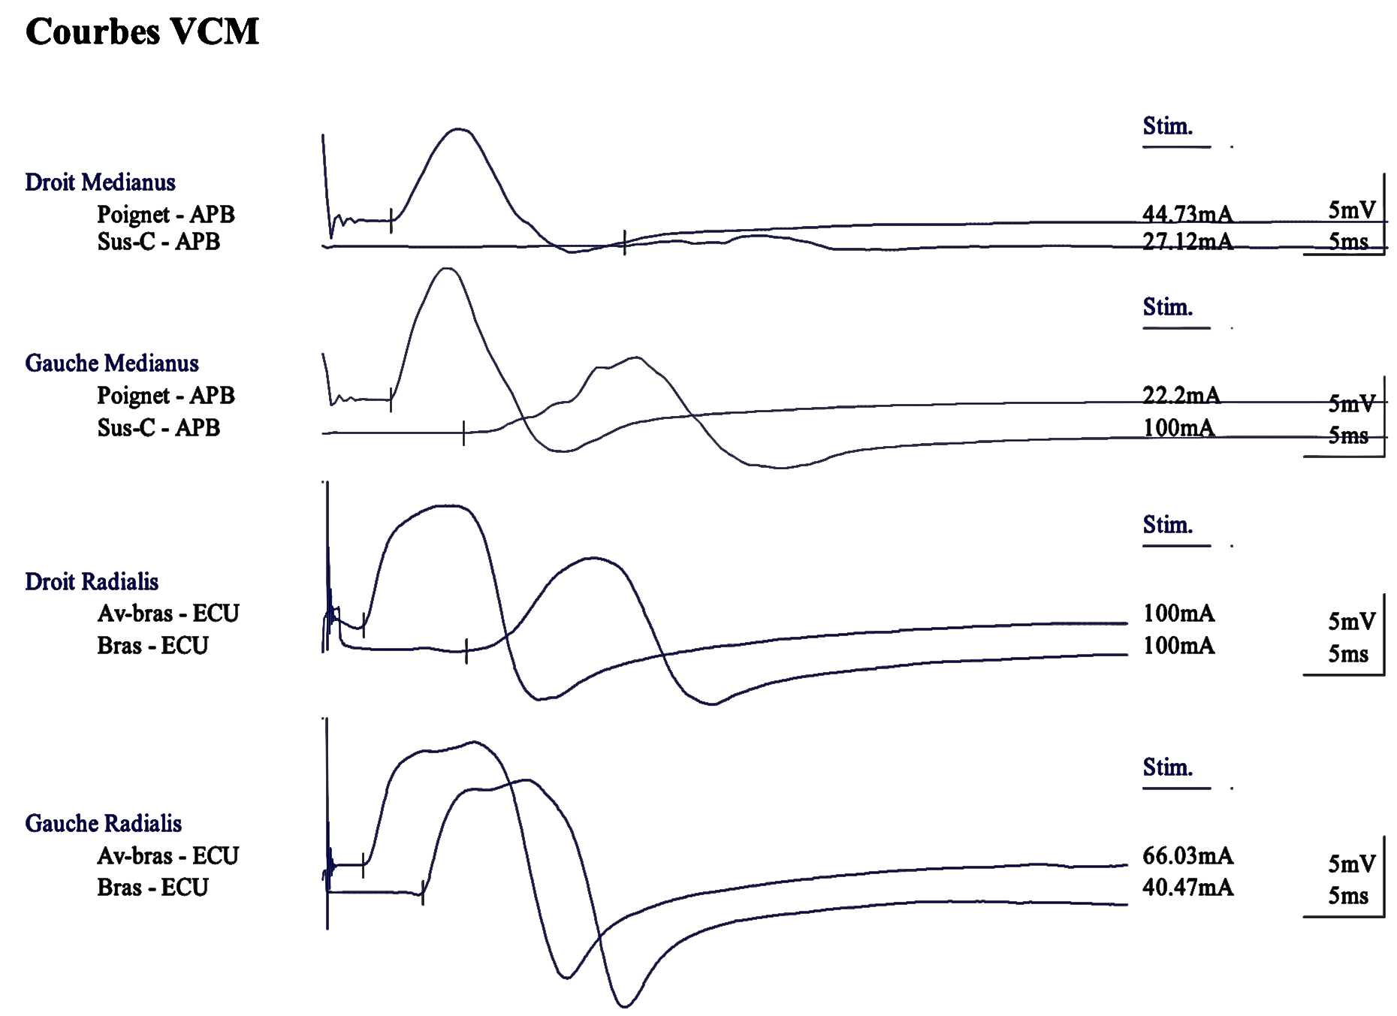
Examen du 27 novembre 2008
N moteurs | LDM (ms) | Amp (mV) | VCM (m/s) | F-M (ms)
Médian G | 4,2 | 8,2 | 50 | 32,7
Médian Dr | 4,2 | 5,7 | 17 | 54,8
Ulnaire G (Abd V) | 3,7 | 1,7 | 45 | 50,3
Ulnaire Dr (Abd V) | 2,9 | 10,5 | 47/41 | 27,2
Radial G (EI) | 2,5 | 7,6 | 49
Radial Dr (EI) | 2,5 | 7,4 | 33
N mixtes | Segments | LD (ms) | Amp (μV) | VCS (m/s)
Médian G | Paume/poignet | 1,5 | 23 | 53
Médian Dr | Paume/poignet | 1,4 | 25 | 57
Ulnaire G | Paume/poignet | 1,5 | 15 | 53
Ulnaire Dr | Paume/poignet | 1,3 | 17 | 60
Radial Dr | AB/Poignet | 1,4 | 25 | 57
Qu’en pensez-vous ?

Slide 29
Examen du 27 novembre 2008
N moteurs | LDM (ms) | Amp (mV) | VCM (m/s) | F-M (ms)
Médian G | 4,2 | 8,2 | 50 | 32,7
Médian Dr | 4,2 | 5,7 | 17 | 54,8
Ulnaire G (Abd V) | 3,7 | 1,7 | 45 | 50,3
Ulnaire Dr (Abd V) | 2,9 | 10,5 | 47/41 | 27,2
Radial G (EI) | 2,5 | 7,6 | 49
Radial Dr (EI) | 2,5 | 7,4 | 33
BC
Dispersion
Dispersion ?
N mixtes | Segments | LD (ms) | Amp (μV) | VCS (m/s)
Médian G | Paume/poignet | 1,5 | 23 | 53
Médian Dr | Paume/poignet | 1,4 | 25 | 57
Ulnaire G | Paume/poignet | 1,5 | 15 | 53
Ulnaire Dr | Paume/poignet | 1,3 | 17 | 60
Radial Dr | AB/Poignet | 1,4 | 25 | 57
Qu’en pensez-vous ?

Slide 30
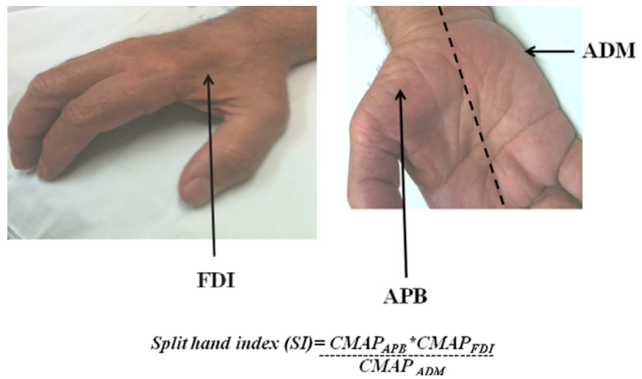
Syndrome de la main partagée (Split Hand) ? ou Syndrome de la main partagée inversée (Reverse Split Hand)?
Menon et al ; 2013

Slide 31
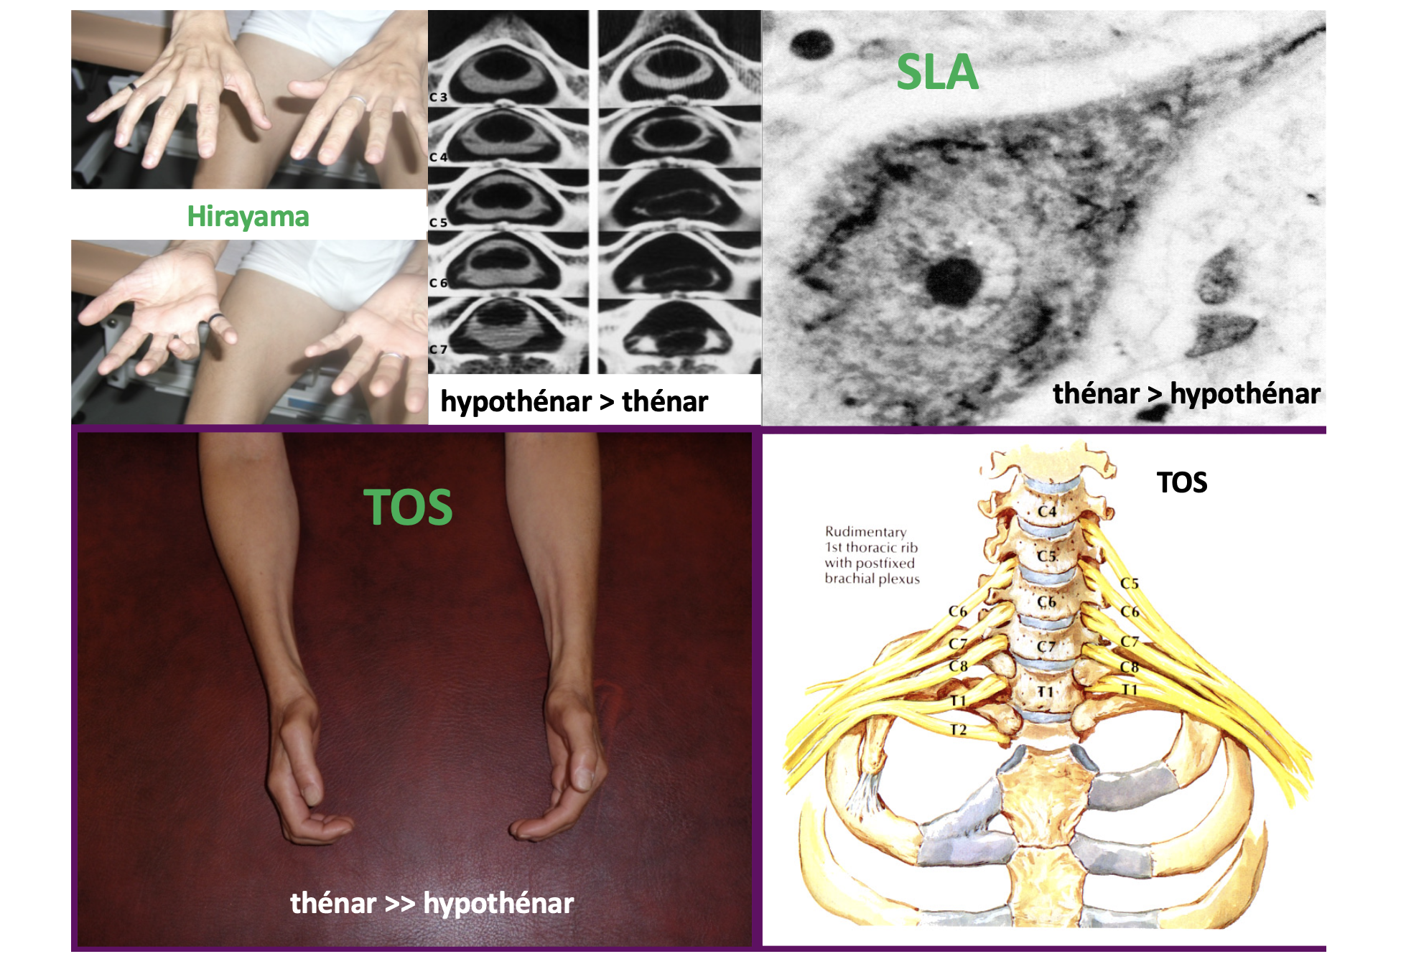
Lyu et al ; 2011 (AA_{CMAP}) :
Sujets sains : 0,6 -1,7
SLA, défilé IS : > 1,7 (1/60 < 0,6 chez des patients SLA
Hirayama : < 0,6 (34/36 chez des patients Hirayama)
Ampl du PAGM abd V
Ampl du PAGM C abd I
Hu et al ; 2021 (SI_{CMAP}) :
Sujets sains : > 8 (5,2 – 11,8)
SLA : < 8 (5,2 – 11,8)
Ampl du PAGM C abd I X 1er IO
Ampl du PAGM abd V
Hirayama : microtraumatismes médullaires avec composante vasculaire -> C8 > D1
TOS : microtraumatismes mécaniques plexuels -> D1 > C8
SLA : hypothèse corticale hypothèse médullaire (D1 > C8) hypothèse périphérique (JNM) -> thénariens et 1er IO > hypothénariens

Slide 32
TOS neurologique
Lyu et al ; 2011 (AA_{CMAP}) :
Sujets sains : 0,6 -1,7
SLA, défilé IS : > 1,7 (1/60 < 0,6 chez des patients SLA
Hirayama : < 0,6 (34/36 chez des patients Hirayama)
Ampl du PAGM abd V
Ampl du PAGM C abd I
N moteurs | LDM (ms) | Amp (mV) | VCM (m/s) | F-M (ms)
Médian G | 4,2 | 3,4 |  | 29,3
Médian Dr | 4,0 | 8,0 |  | 24,3
Ulnaire G | 3,9 | 7,4 |  | 23,5
Ulnaire Dr | 3,3 | 9,1 |  | 25,5
7,4/3,4 = 2,2
N sensitifs & mixtes | Segments | LD (ms) | Amp (μV) | VCS (m/s)
Médian G | Paume/poignet | 1,4 | 65,6 | 56
Médian Dr | Paume/poignet | 1,5 | 47,5 | 53
Ulnaire G | Paume/poignet | 1,3 | 17,3 | 62
Ulnaire Dr | Paume/poignet | 1,4 | 20,9 | 57
CABM G | Coude |  | 0,0
CABM Dr | Coude |  | 0,0
Hu et al ; 2021 (SI_{CMAP}) :
Sujets sains : > 8 (5,2 – 11,8)
SLA : < 8 (5,2 – 11,8)
Ampl du PAGM C abd I X 1er IO
Ampl du PAGM abd V

Slide 33
Hirayama probable
Lyu et al ; 2011 (AA_{CMAP}) :
Sujets sains : 0,6 -1,7
SLA, défilé IS : > 1,7 (1/60 < 0,6 chez des patients SLA
Hirayama : < 0,6 (34/36 chez des patients Hirayama)
N moteurs : 2 ans avant | LDM (ms) | Amp (mV) | VCM (m/s) | F (ms)
Médian G | 5,8 | 6,0 | 47 | 30,0
Ulnaire G (Abd V) | 3,6 | 2,3 | 55 | NO
Radial G (?) | 1,6 | 9,3 | 7
Ampl du PAGM abd V
Ampl du PAGM C abd I
2,3/6 = 0,38
N moteurs | LDM (ms) | Amp (mV) | VCM (m/s) | F-M (ms)
Médian G | 4,5 | 2,5 |  | NO
Médian Dr | 3,5 | 8,9 |  | 22,8
Ulnaire G (Abd V) | 2,8 | 1,5 |  | 27,0
Ulnaire Dr (Abd V) | 3,0 | 6,2 |  | 24,7
Radial G (EI et F anconé) | 2,1 | 3,2 |  | 19,8
Radial Dr (EI et F anconé) | 2,2 | 7,9 |  | 19,3
1,5/2,5 = 0,6
Hu et al ; 2021 (SI_{CMAP}) :
Sujets sains : > 8 (5,2 – 11,8)
SLA : < 8 (5,2 – 11,8)
Ampl du PAGM C abd I X 1er IO
Ampl du PAGM abd V

Slide 34
SLA bulbaire
Lyu et al ; 2011 (AA_{CMAP}) :
Sujets sains : 0,6 -1,7
SLA, défilé IS : > 1,7 (1/60 < 0,6 chez des patients SLA
Hirayama : < 0,6 (34/36 chez des patients Hirayama)
Ampl du PAGM abd V
Ampl du PAGM C abd I
N moteurs | LDM (ms) | Amp (mV) | VCM (m/s) | F-M (ms)
Médian G | 9,6 | 1,3 |  | 26,8
Médian Dr | 5,7 | 4,8 | 52 | 23,4
Ulnaire G (Abd V) | 4,3 | 6,9 |  | 28,1
Ulnaire Dr (Abd V) | 4,3 | 7,1 |  | 27,6
Unaire G (Ier IO) | 5,5 | 1,9
Fibulaire profond G (TA) | 5,3 | 1,4
Fibulaire profond Dr (TA) | 4,8 | 1,4
6,9/1,3 = 5,3
1,3*1,9/6,9 = 0,4
Hu et al ; 2021 (SI_{CMAP}) :
Sujets sains : > 8 (5,2 – 11,8)
SLA : < 8 (5,2 – 11,8)
Ampl du PAGM C abd I X 1er IO
Ampl du PAGM abd V

